Slide 1
Modélisation multidimensionnelle Chp1 – Introduction à la modélisation multidimensionnelle

Slide 2
Mise en Situation
Constat : Le chiffre d’affaires du mois d’octobre a enregistré une baisse.
Question : Quelles décisions prendre pour y remédier?
Il est important d’analyser cette baisse du CA afin de déterminer les raisons qui l’ont engendré.
Pour cela, les données relatives à cette baisse doivent être analysées.
Taux de baisse
Gamme de produits concernés par cette baisse.
S’agit-il d’une baisse générale ou bien seuls quelques pays et régions sont concernés?
S’agit-il d’une baisse spécifique à certains agents commerciaux?
Quel est le segment de distribution concerné par cette baisse?
S’agit-il d’une baisse saisonnière?
Informatique Décisionnelle ou Business Intelligence (BI)
Mise en place d’un système d’information décisionnel (SID) pour l’aide à la prise de décision

Slide 3
Business Intelligence: 2 Définitions
Définition 1 : (Source : Gartner)
Définition 2 : (Source : Smile (Open Source Solutions))
Terme générique qui englobe les applications, l’infrastructure, les outils et les meilleures pratiques permettant l’accès et l’analyse de l’information afin d’améliorer et d’optimiser les décisions et les performances.
Un ensemble de solutions informatiques permettant l’analyse des données de l’entreprise, afin d’en dégager les informations qualitatives nouvelles qui vont fonder des décisions, qu’elles soient tactiques ou stratégiques.

Slide 4
Principes et objectifs du BI
La décision managériale repose sur l’analyse et l’exploitation des données
Les données doivent être organisées de manière à faciliter la prise de décision par les décideurs en permettant la compréhension du fonctionnement actuel et l’anticipation des actions à mettre en œuvre pour un meilleur pilotage de l’organisme.

Slide 5
Processus général d’un SID
Données : Systèmes opérationnels et sources externes
Extraction et transformation des données en informations de pilotage
Problème : Les données sont souvent éparpillées, non connectées entre elles, ayant des formats techniques et des organisations structurelles hétérogènes (papiers, BD, tableurs,...etc), volatiles (Peuvent être supprimées ou transformées) et non historisées

Slide 6
Exemple : Catalogue de produits
Ce qu’il Permet
Ce qu’il Ne permet pas
Trouver facilement un produit en fonction de caractéristiques précises
Faire des MAJ rapides et fiables
Gérer des stocks, etc.
Connaitre l’organisation des produits en fonction de caractéristiques précises
Connaitre des regroupements qui ne sont pas forcément premiers dans la gestion quotidienne
Croiser le catalogue du produit avec les ventes

Slide 7
Objectif d’un SID
Meilleur accès aux données
Amélioration de la qualité des informations.
Intégration des données provenant de systèmes différents
Définition commune des informations.
Meilleur accès aux données historiques

Slide 8
3 grandes catégories d’usage d’un SID
La production de rapports récurrents (Reporting)
L’exploitation manuelle
L’analyse des données (descriptive ou prédictive)

Slide 9
Concepts Clefs
Donnée
Connaissance
Information

Slide 10
Donnée
Données:
Dans les technologies de l'information (TI), une donnée est une description élémentaire, souvent codée, d'une chose, d'une transaction, d'un événement, etc.
Elle peut être classée et enregistrée sous différentes formes : papier, numérique, image, son
Elle ne permet pas la prise de décision
Exemple
Le mois dernier, on a enregistré 1217 incidents au centre de services
10 nouveaux prestataires ont été employés à la direction informatique

Slide 11
Information
Information:
Donnée à laquelle un sens et une interprétation ont été donnés
Permet au responsable de prendre une décision sur une action
Exemple
Le mois dernier, on a enregistré une augmentation de 240% du nombre d’incidents par rapport au mois précédent
L’emploi des 10 prestataires est lié à une augmentation temporaire de la charge de travail

Slide 12
Connaissance
Connaissance:
Résultat d’une réflexion sur les informations analysées
Se base sur les expériences, les idées, valeurs, avis des personnes consultées
Exemple
Le gestionnaire de changement peut établir une corrélation entre l’arrivée des nouveaux prestataires et l’augmentation du nombre d’incidents en ayant connaissance de certains éléments

Slide 13
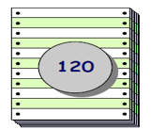
Exemple d’un reporting imprécis
Cumul des ventes au mois de septembre
Information brute ; statique et peu précise

Slide 14
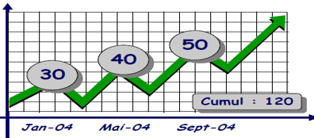
Présentation plus précise de l’information
Variation des ventes depuis le début de l’année
Information dynamique et plus précise permettant de constater une progression des ventes

Slide 15
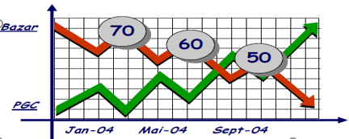
Analyse plus poussée des données
Variation des ventes par catégories de produits depuis le début de l’année
Reporting décisionnel présentant une information analytique et pertinente permettant de constater la baisse des ventes des produits de la catégorie Bazar

Slide 16
Système d’information opérationnels (OTLP)
Gestion d’une ou plusieurs grandes fonctions de l'entreprise (production, marketing, commercial, ressources humaines, finance, comptabilité)
Sʼappuie sur des SGBD traditionnels (Oracle, DB2, …)
Permettent des processus de traitement en ligne des données – OLTP (On line Transactionnal Processing) : Interactifs, Concurrents, Nombreux, Répétitifs, Structurés, Simples. Ces processus OLTP concernent :
La mise à jour de données
Un nombre restreint d'enregistrements
Des données précises et à jour

Slide 17
Nouveaux besoins de l’informatique décisionnelle
Limites de l’informatique opérationnelle :
BD opérationnelles trop complexes
SI opérationnel doit être disponible pour les opérations transactionnelles
Analyse en ligne des données est très limitée
Accéder en temps réel aux données de l'entreprise
Traiter ces données et en extraire l'information pertinente. Par exemple :
Quels sont les résultats des ventes par gamme de produit et par région pour l'année dernière ?
Quelle est l'évolution des chiffres d'affaires par type de magasin et par période ?
Comment qualifier les acheteurs de mon produit X ?
Considérer des quantités de données historisées de plus en plus importantes (Tera, Penta octets), organisées selon différentes dimensions (temps, espace géographique, gammes de produit, …)
Stocker l’information dans des entrpôts de données (Data Ware Hrouse)
Passer du traitement en ligne des données (OLTP) à lʼanalyse en ligne de ces données (On Line Analysis Processing - OLAP)

Slide 18
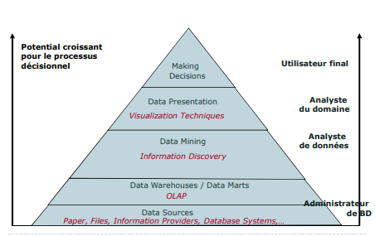
Processus général de l’informatique décisionnelle

Slide 19
Etapes de la chaîne décisionnelle
Etape 1 : Conception du Data Ware House (DWH)ou entrepôt de données (ED)
Etape 2 : Extraction, Transformation et chargement des données (ETL)
Etape 3 : Stockage des données
Etape 4 : Analyse des données
Etape 5 : Restitution des données

Slide 20
Conception du Data Ware House (DWH)
Définition de l’objectif du DWH
Quelles activités de l'entreprise est-il nécessaire de piloter
Quelles sont les données à entreposer
Définir les aspects techniques de la réalisation
Construire les modèles de données
Mettre au point les démarches d'alimentation du DWH(ETL)
Définir les stratégies d'administration su DWH
Définir des espaces d'analyse
Définir le mode de restitution…

Slide 21
ETL (Extract, Transform, Load)
Extraction des données à partir d’une ou plusieurs sources de données pouvant être internes ou externes : fichier texte, Excel, base de données…
Transformation des données : Nettoyage des données, règles d'homogénéisation des données
Chargement des données dans la banque de données de destination (datawarehouse). La fréquences de mises à jour est réalisée par :
applications d' interfaces entre les sources de données et l’ED
serveurs de réplication du SGBD
outils spécialisés

Slide 22
Stockage des données dans le DWH
Le stockage Plusieurs manières de stocker la donnée dans un data Warehouse.
Chacune ayant ses avantages et ses inconvénients.
L'administrateur des bases de données décisionnelles pourra notamment choisir entre : DDS (Detail Data Store), les schémas en étoile, schéma en flocon…

Slide 23
Analyse
Regroupement de l'ensemble des techniques de statistique, d'économétrie, de Data Mining, et de recherche opérationnelle.
Demande souvent des compétences statistiques avancées.
Certaines solutions embarquent des fonctionnalités pré-paramétrées pour des cas de figures bien définis.

Slide 24
Restitution
La génération de tableau de bord, est la partie émergée de l'iceberg : l'informatique décisionnelle.
C'est la partie que voient la plupart des utilisateurs.
Ce sont généralement des interfaces intuitifs permettant à un utilisateur, en fonction de ses droits, de consulter des rapports, des tableaux de bord, de les annoter, voire de les créer lui-même.

Slide 25
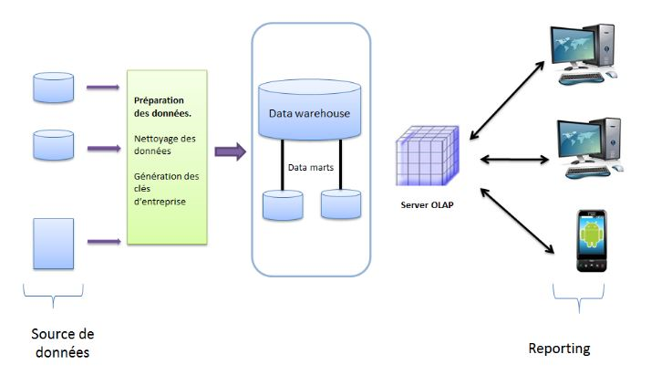
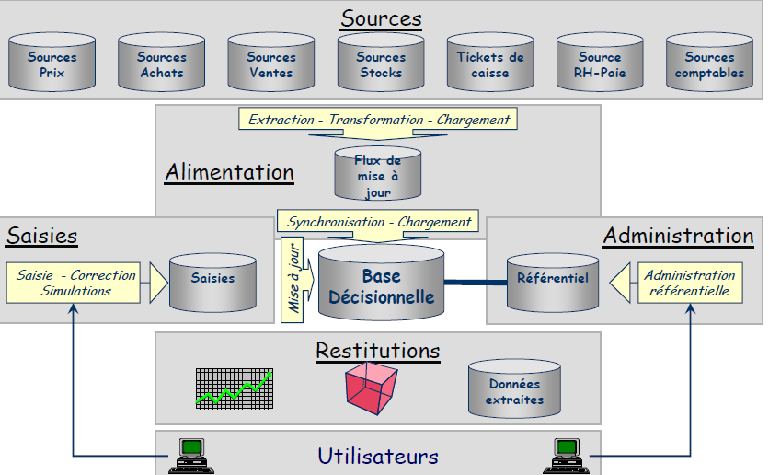
Architecture d’un système décisionnel
Notes:
38

Slide 26
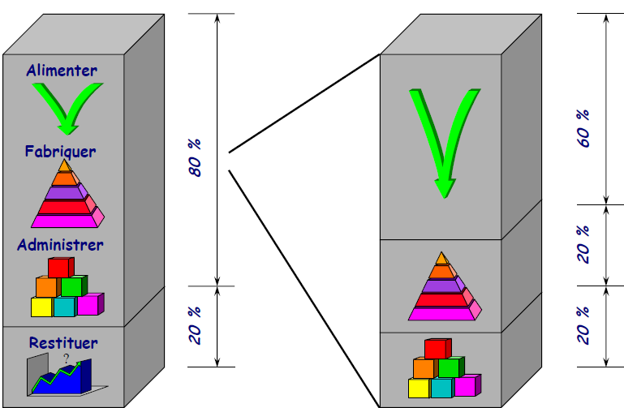
L’alimentation est la part la plus importante d’un projet

Slide 27
Difficultés de l’alimentations d’un DWH
Au niveau des Données
Au niveau technique
Définition d’un langage commun
Localisation des données utiles dans les systèmes sources
Harmonisation des nomenclatures
Changement fréquent des règles d’alimentation
Développements modulaires, auto-documentés, et traçabilité des données
temps de chargement compatibles avec la fenêtre d'exploitation

Slide 28
Les principaux risques d'un projet décisionnel
Orientation technologique du projet, plutôt qu’utilisateur
Mise en cause de la fiabilité et/ou cohérence des informations
Alimentations trop longues et irrégulières
Outils et architecture technique inadaptés
Fraîcheur insuffisante des informations
Pas d’administrateur du système
Surenchère fonctionnelle concernant les analyses et les outils à utiliser par rapport aux réels enjeux métiers

Slide 29
Quelques facteurs clefs de succès
L’adhésion des utilisateurs
Qualité des données sources
Bonne analyse des besoins
Implication de la direction générale
Choix des bons outils
Rapidité de mise en œuvre

Slide 30
Utilisations du système décisionnel
Banque, Assurance
Commerce
Logistique
Santé
Ressources Humaines
Télécommunications : pannes, fraudes, mobiles, …

